Slide 1

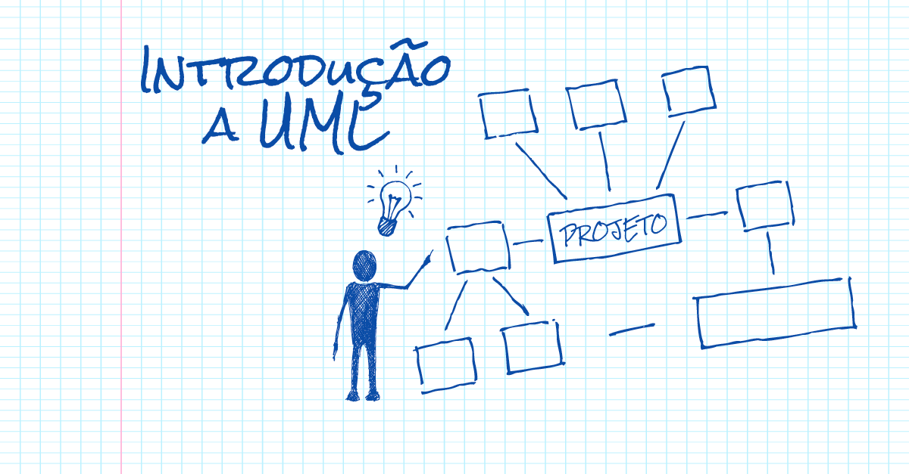
ANÁLISE E PROJETO ORIENTADO A OBJETOS

Slide 2

Estudo de Caso
Prof. Me. Erinaldo Sanches Nascimento

Slide 3
Unidade: Estudo de Caso
Distribuidora de Filmes

Slide 4
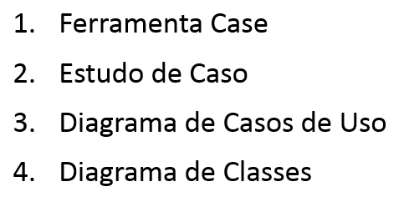
Unidade: Estudo de Caso
Distribuidora de Filmes

Slide 5
Unidade: Estudo de Caso
Distribuidora de Filmes
Diagrama de Sequência
Diagrama de Estado
Diagrama de Comunicação
Conclusão

Slide 6
Desenvolvermos a análise e o projeto de um software
utilizando uma ferramenta CASE.
RANDO & FREITAS (2020)

Slide 7

Ferramenta Case
Modelar um sistema com software.

Slide 8
Ferramenta Case
Modelar um sistema com software.
ferramenta CASE
Computer-Aided Software Engineering
Engenharia de Software Auxiliada por Computador

Slide 9
Ferramenta Case
Modelar um sistema com software.
ferramenta CASE
Computer-Aided Software Engineering
Engenharia de Software Auxiliada por Computador
Abrange ferramentas computacionais que auxiliam a atividade de engenharia de software.

Slide 10
Estudo de Caso: sistema de exibição de filmes MovieShow para Distribuidora Fenix
O sistema deve permitir que os usuários acessem, de maneira “on-line” e a qualquer momento, o sistema, utilizando dispositivos que suportem navegadores web “atuais”.

Slide 11
Estudo de Caso: sistema de exibição de filmes MovieShow para Distribuidora Fenix
A autenticação deve ser feita utilizando uma conta criada no próprio sistema.

Slide 12
Estudo de Caso: sistema de exibição de filmes MovieShow para Distribuidora Fenix
A autenticação deve ser feita utilizando uma conta criada no próprio sistema.
Para criar a conta, o usuário deve solicitar o cadastro que será aprovado por um usuário “administrador”.

Slide 13
Estudo de Caso: sistema de exibição de filmes MovieShow para Distribuidora Fenix
A autenticação deve ser feita utilizando uma conta criada no próprio sistema.
Para criar a conta, o usuário deve solicitar o cadastro que será aprovado por um usuário “administrador”.
O usuário cadastrado deverá confirmar que leu os termos de aceite do sistema e mudar sua senha na primeira autenticação.
O sistema deve ter uma política para criação e manutenção de senhas.

Slide 14
Estudo de Caso: sistema de exibição de filmes MovieShow para Distribuidora Fenix
3. O controle de permissões deve ser feito por um usuário “administrador” que diz o que cada usuário pode acessar.

Slide 15
Estudo de Caso: sistema de exibição de filmes MovieShow para Distribuidora Fenix
3. O controle de permissões deve ser feito por um usuário “administrador” que diz o que cada usuário pode acessar.
4. Os tipos possíveis de usuários são:

Slide 16
Estudo de Caso: sistema de exibição de filmes MovieShow para Distribuidora Fenix
3. O controle de permissões deve ser feito por um usuário “administrador” que diz o que cada usuário pode acessar.
4. Os tipos possíveis de usuários são:
Administrador: aquele que gerencia questões administrativas, como permissões, bloqueio de usuários, configurações etc.

Slide 17
Estudo de Caso: sistema de exibição de filmes MovieShow para Distribuidora Fenix
3. O controle de permissões deve ser feito por um usuário “administrador” que diz o que cada usuário pode acessar.
4. Os tipos possíveis de usuários são:
Administrador: aquele que gerencia questões administrativas, como permissões, bloqueio de usuários, configurações etc.
b) Operador: responsável pelo cadastro e exibição dos filmes.

Slide 18
Estudo de Caso: sistema de exibição de filmes MovieShow para Distribuidora Fenix
5. O menu principal do sistema deve listar os filmes e salas que estão sendo exibidos.

Slide 19
Estudo de Caso: sistema de exibição de filmes MovieShow para Distribuidora Fenix
5. O menu principal do sistema deve listar os filmes e salas que estão sendo exibidos.
6. O operador deve cadastrar os filmes, cinemas e salas.

Slide 20
Estudo de Caso: sistema de exibição de filmes MovieShow para Distribuidora Fenix
5. O menu principal do sistema deve listar os filmes e salas que estão sendo exibidos.
6. O operador deve cadastrar os filmes, cinemas e salas.
7. O sistema deve permitir ao operador exibir ou suspender a exibição de um filme.

Slide 21
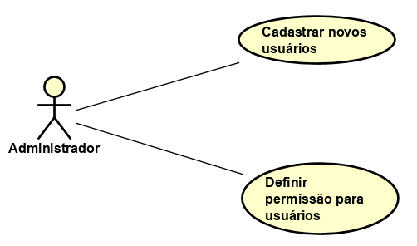
Diagrama de Casos de Uso

Slide 22
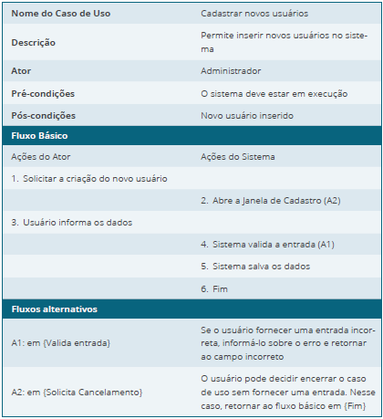

Diagrama de Casos de Uso

Slide 24
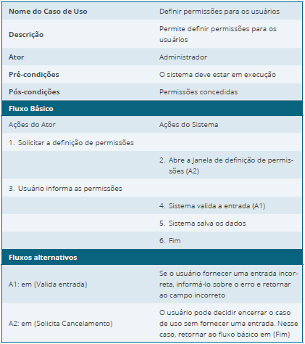

Diagrama de Casos de Uso

Slide 25
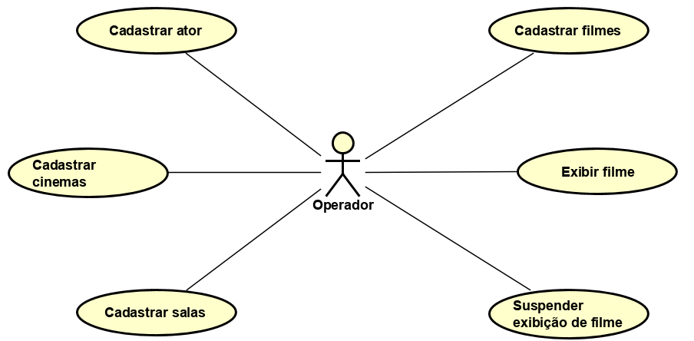
Diagrama de Casos de Uso

Slide 26
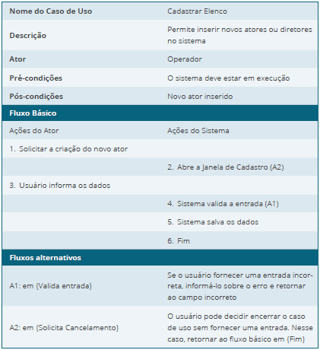

Diagrama de Casos de Uso

Slide 27
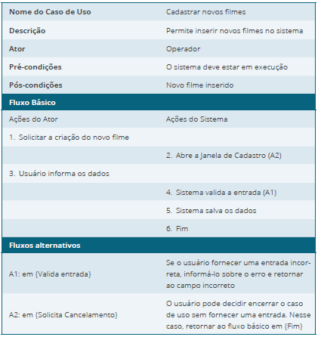

Diagrama de Casos de Uso

Slide 28
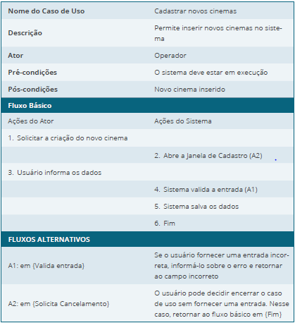

Diagrama de Casos de Uso

Slide 29
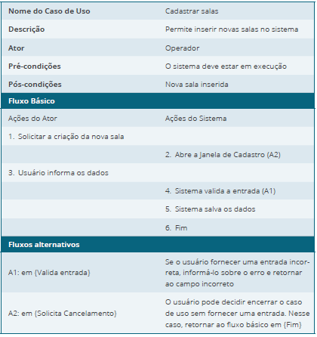

Diagrama de Casos de Uso

Slide 30
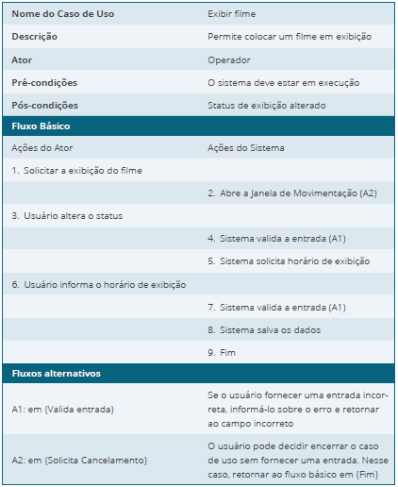

Diagrama de Casos de Uso

Slide 31
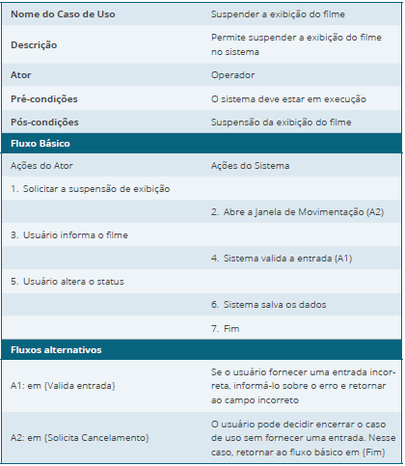

Diagrama de Casos de Uso

Slide 32
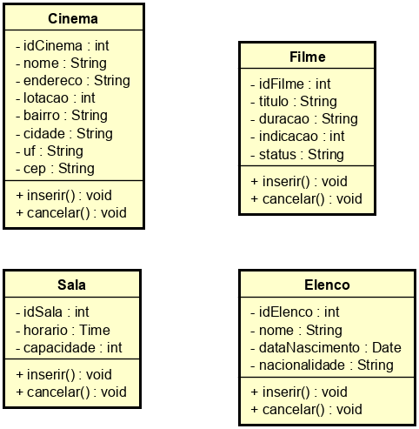
Diagrama de Classes

Slide 33
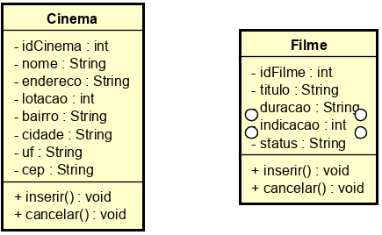
Diagrama de Classes

Slide 34
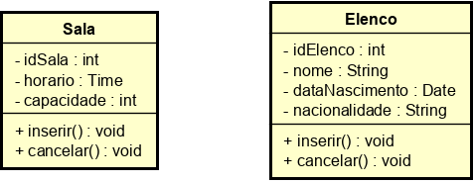
Diagrama de Classes

Slide 35

Diagrama de Classes

Slide 36
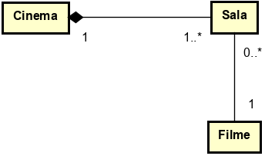
Diagrama de Classes

Slide 37
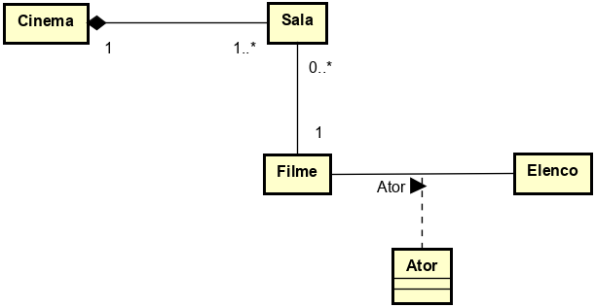
Diagrama de Classes

Slide 38
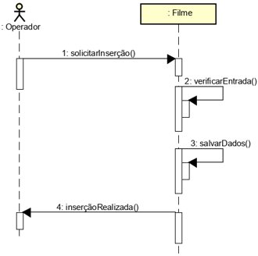
Diagrama de Sequência
Inserir filme

Slide 39
Diagrama de Sequência
Inserir filme

Slide 40
Diagrama de Sequência
Inserir filme

Slide 41
Diagrama de Sequência
Inserir filme

Slide 42
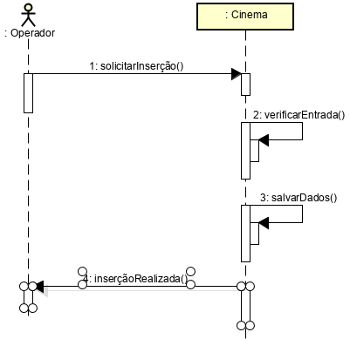
Diagrama de Sequência
Cadastrar cinema

Slide 43
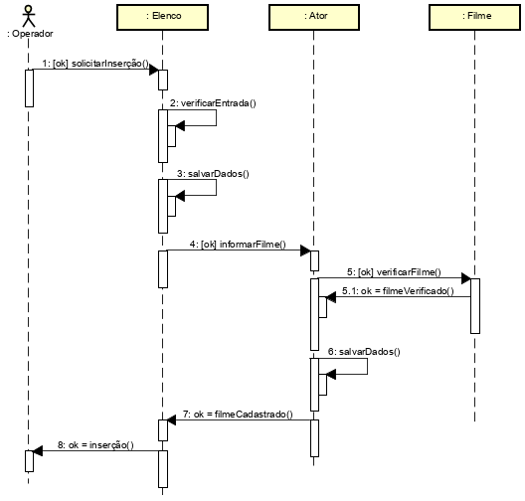
Diagrama de Sequência
Inserir elenco

Slide 44
Diagrama de Sequência
Inserir elenco

Slide 45
Diagrama de Sequência
Inserir elenco

Slide 46
Diagrama de Sequência
Inserir elenco

Slide 47
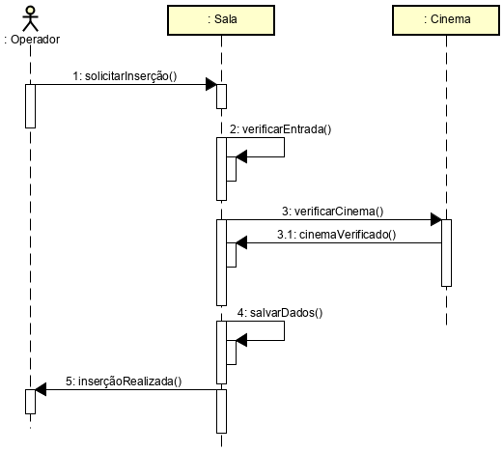
Diagrama de Sequência
Cadastrar sala

Slide 48
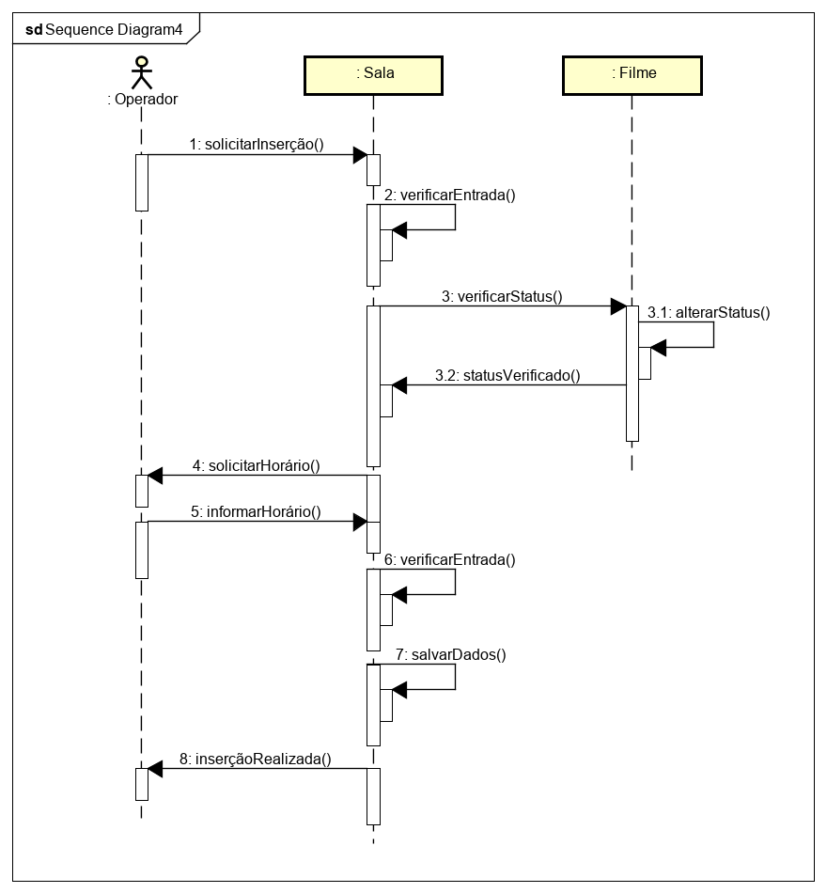
Diagrama de Sequência
Exibir filme

Slide 49
Diagrama de Sequência
Exibir filme

Slide 50
Diagrama de Sequência
Exibir filme

Slide 51
Diagrama de Sequência
Exibir filme

Slide 52
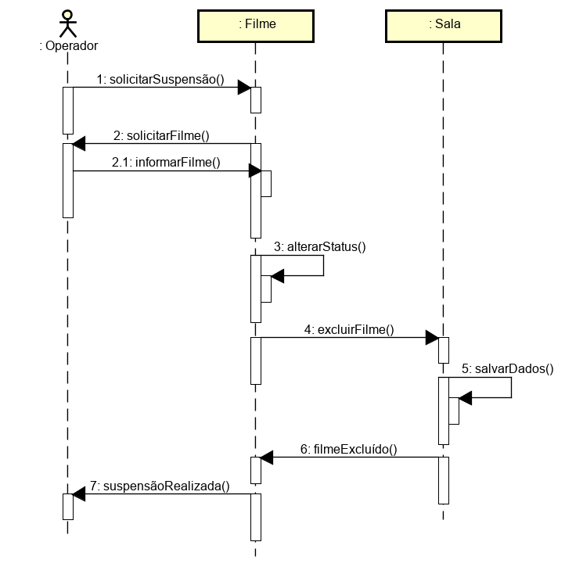
Diagrama de Sequência
Suspender exibição de filme

Slide 53
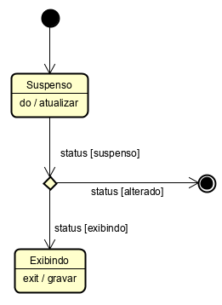
Diagrama de Estado
Status do Filme

Slide 54
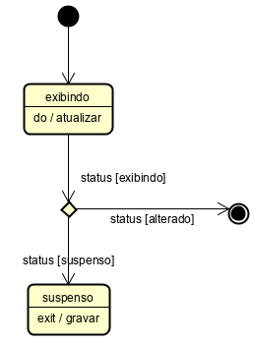
Diagrama de Estado
Status do Filme

Slide 55
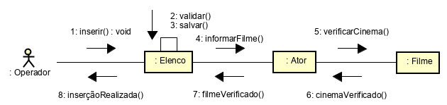
Diagrama de Comunicação
Inserir elenco

